Slide 1



TIẾNG VIỆT 1

Slide 2
Khởi động
1
So sánh
a
ă
â

Slide 3

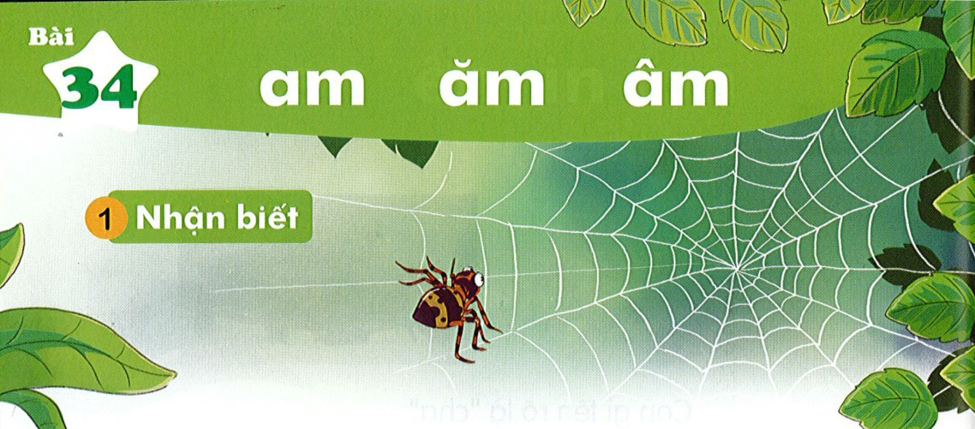
Bài
am ăm âm
32
Nhận biết
2
Nhện ngăm nghía tâm lưới vừa lam xong.
́
́
̀

Slide 4
Đọc
3
am
ăm
âm
l
am
lam

am
am
ăm
ăm
âm
âm
cam
khám
ẵm
cằm
đậm
nhẩm

Slide 5
So sánh
a
am
m
ă
ăm
m
â
âm
m

Slide 6



Thư giãn nào!

Slide 7
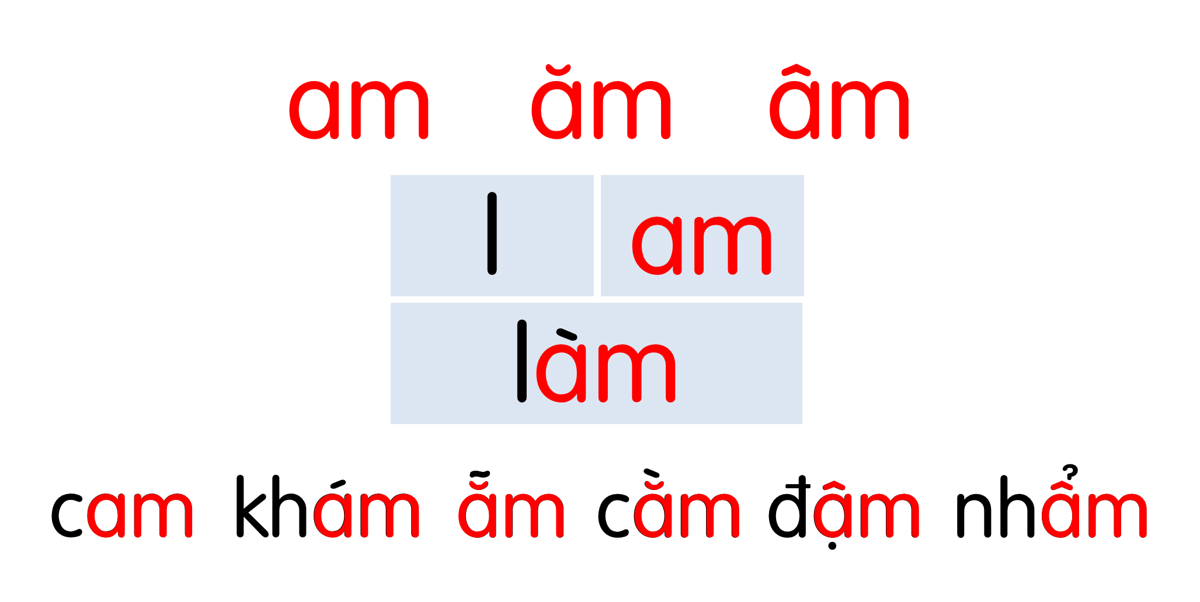
Notes:
Ôn lại

Slide 8
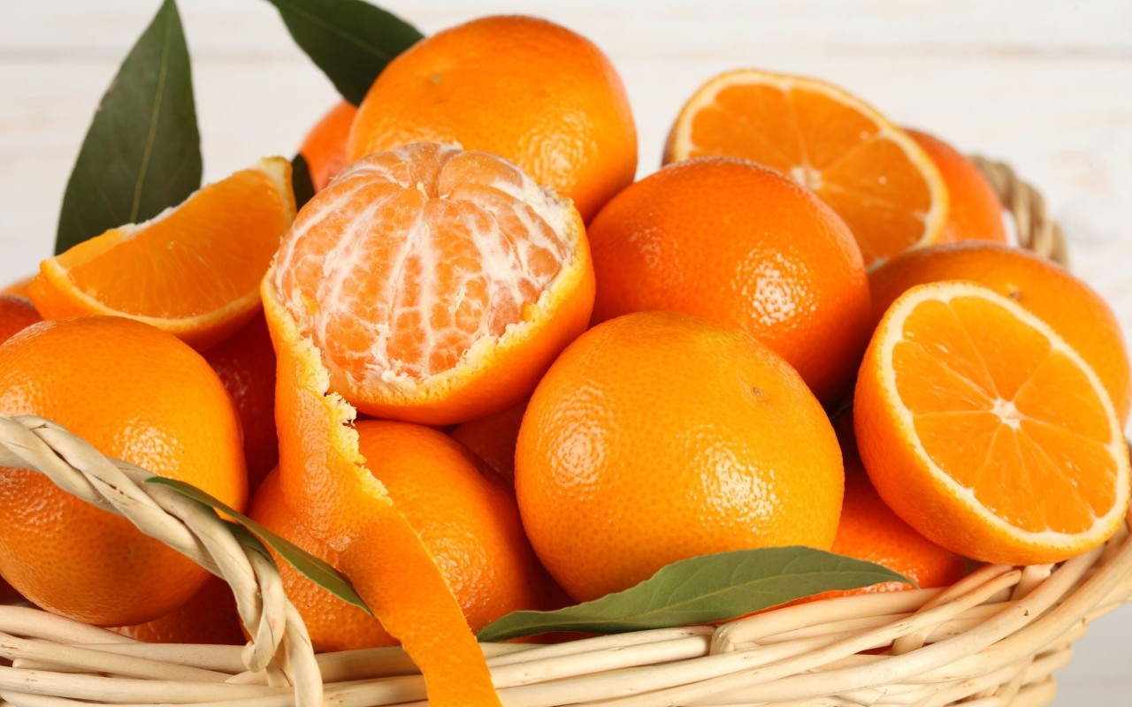
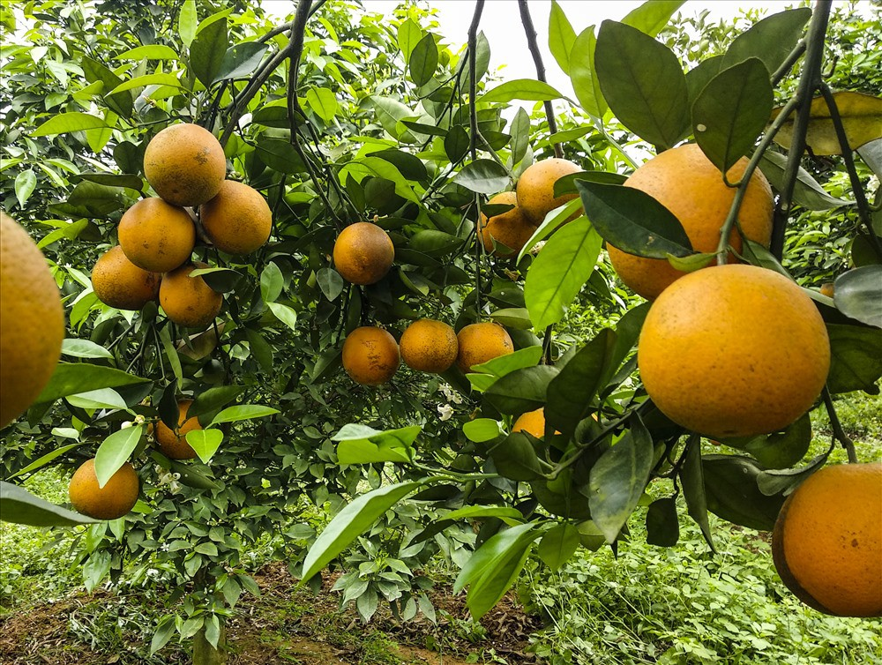
quả cam
am
Notes:
Hay còn gọi là CHIM ĐA ĐA

Slide 9
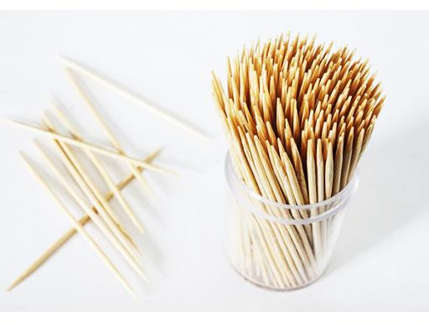
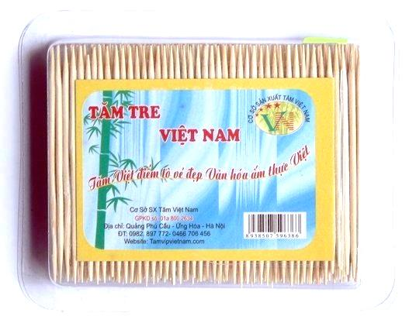
tăm tre
ăm

Slide 10
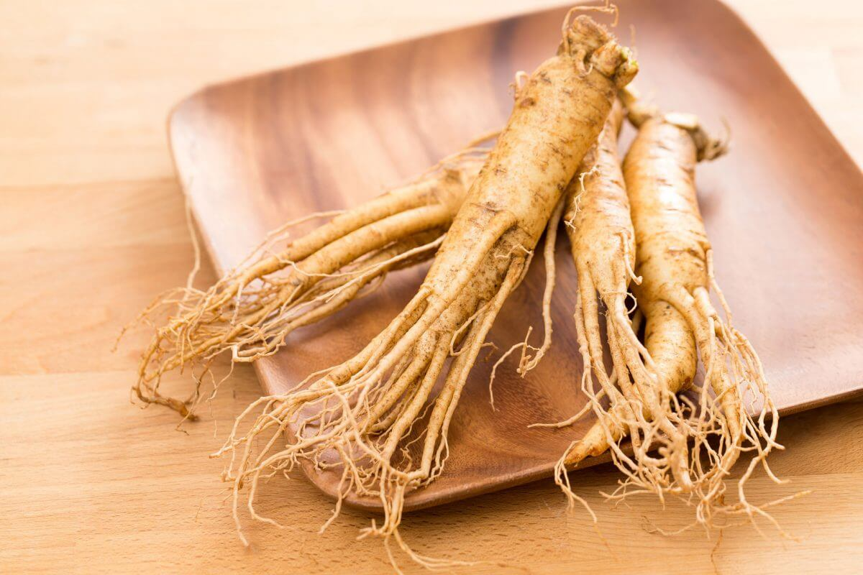
củ sâm
âm

Slide 11
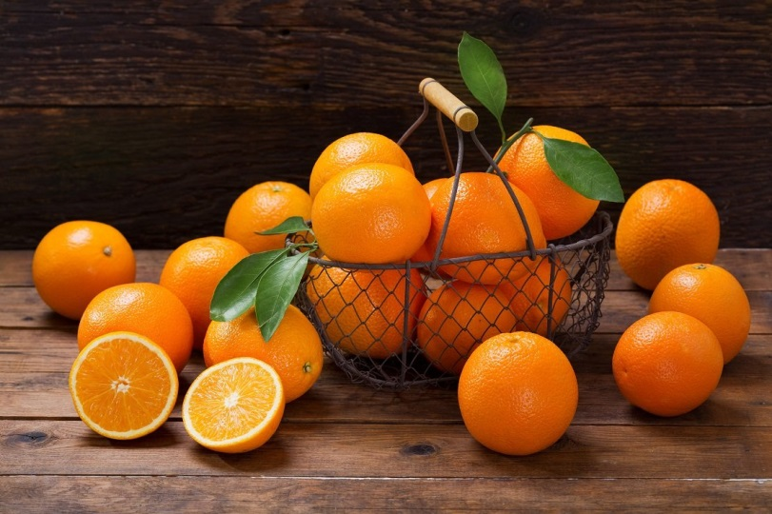




Slide 12


Slide 13
Hướng dẫn viết bảng
4
am

Slide 14



Slide 15
Hướng dẫn viết bảng
4
ăm

Slide 16


Slide 17
Hướng dẫn viết bảng
4
âm

Slide 18
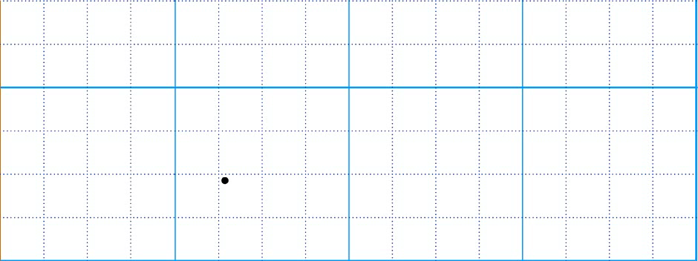

Slide 19

cam

Slide 20

Ǉăm

Slide 21
sâm

Slide 22
Viết vở
5
am
ăm
âm

Slide 23
Ǉăm Ǉrψ

Slide 24
củ sâm

Slide 25
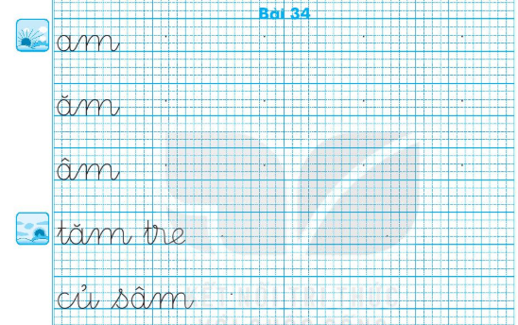

Slide 26
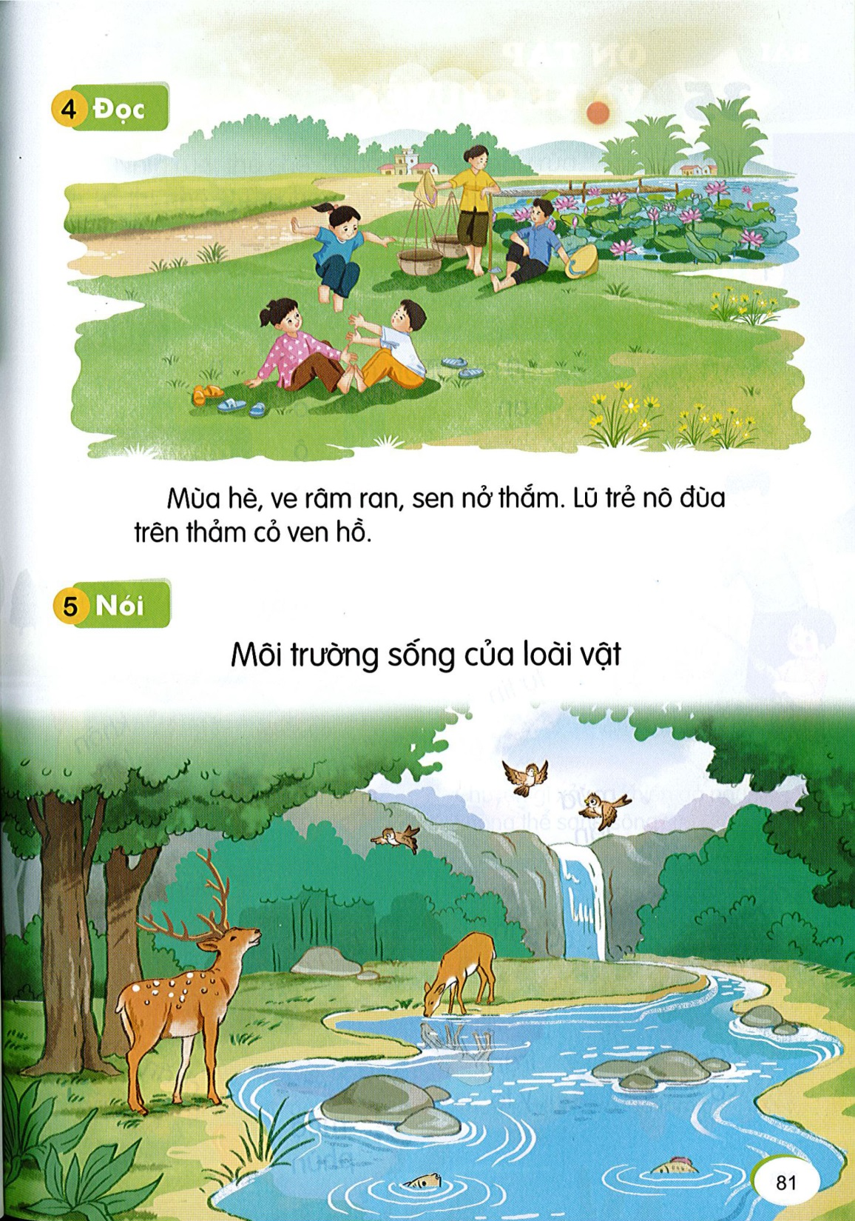
Đọc
6
2
Mùa hè, ve râm ran, sen nở thắm. Lũ trẻ nô đùa trên thảm cỏ ven hồ.
1

Slide 27
râm
thắm
thảm

Slide 28
Mùa hè, ve râm ran, sen nở thắm. Lũ trẻ nô đùa trên thảm cỏ ven hồ.
Loài vật nào xuất hiện trong bài?
Mùa hè có loài hoa nào nở thắm?
Lũ trẻ làm gì vào mùa hè?
Notes:
GV có thể cho HS nói về mùa hè ở quê em.

Slide 29
Mùa hè, ve râm ran, sen nở thắm. Lũ trẻ nô đùa trên thảm cỏ ven hồ.

Slide 30
Nói
7
Môi trường sống của loài vật

Slide 31
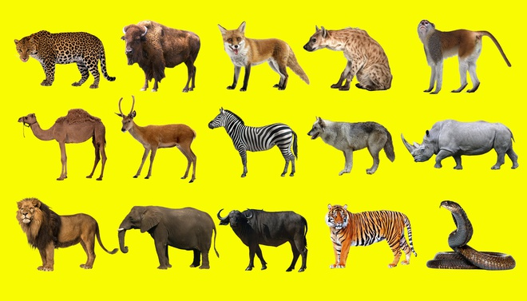

Slide 32
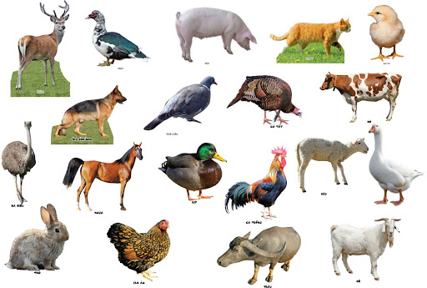

Slide 33
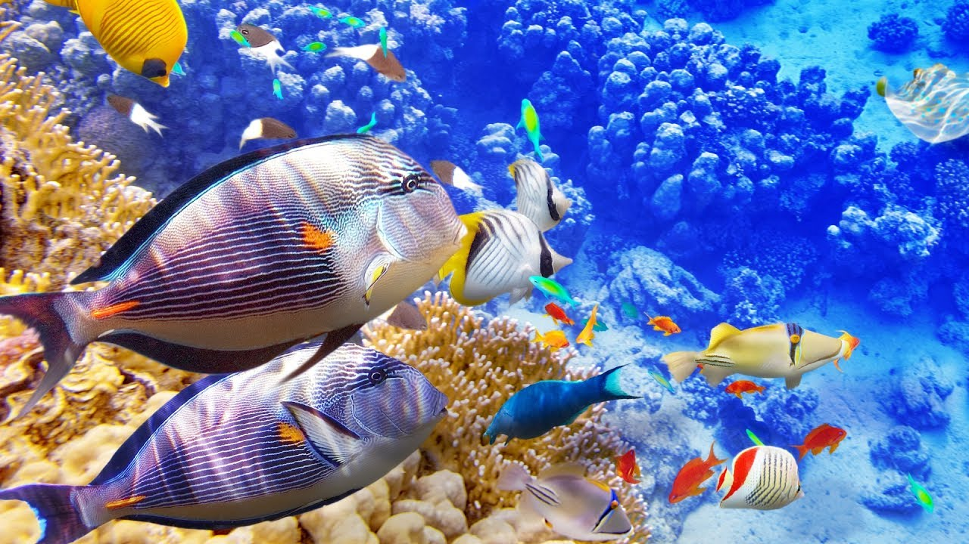

Slide 34
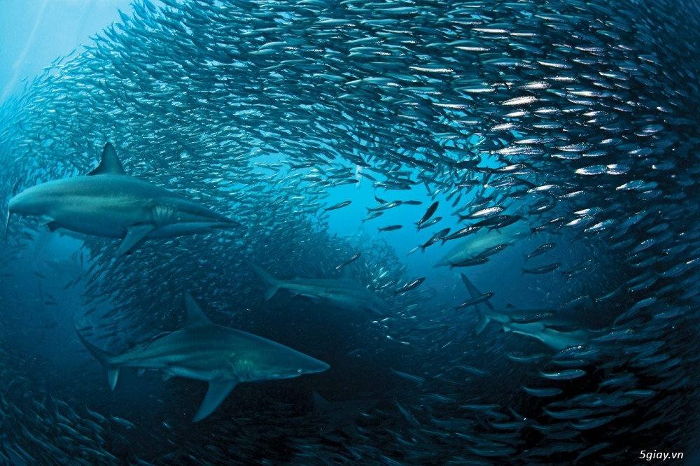
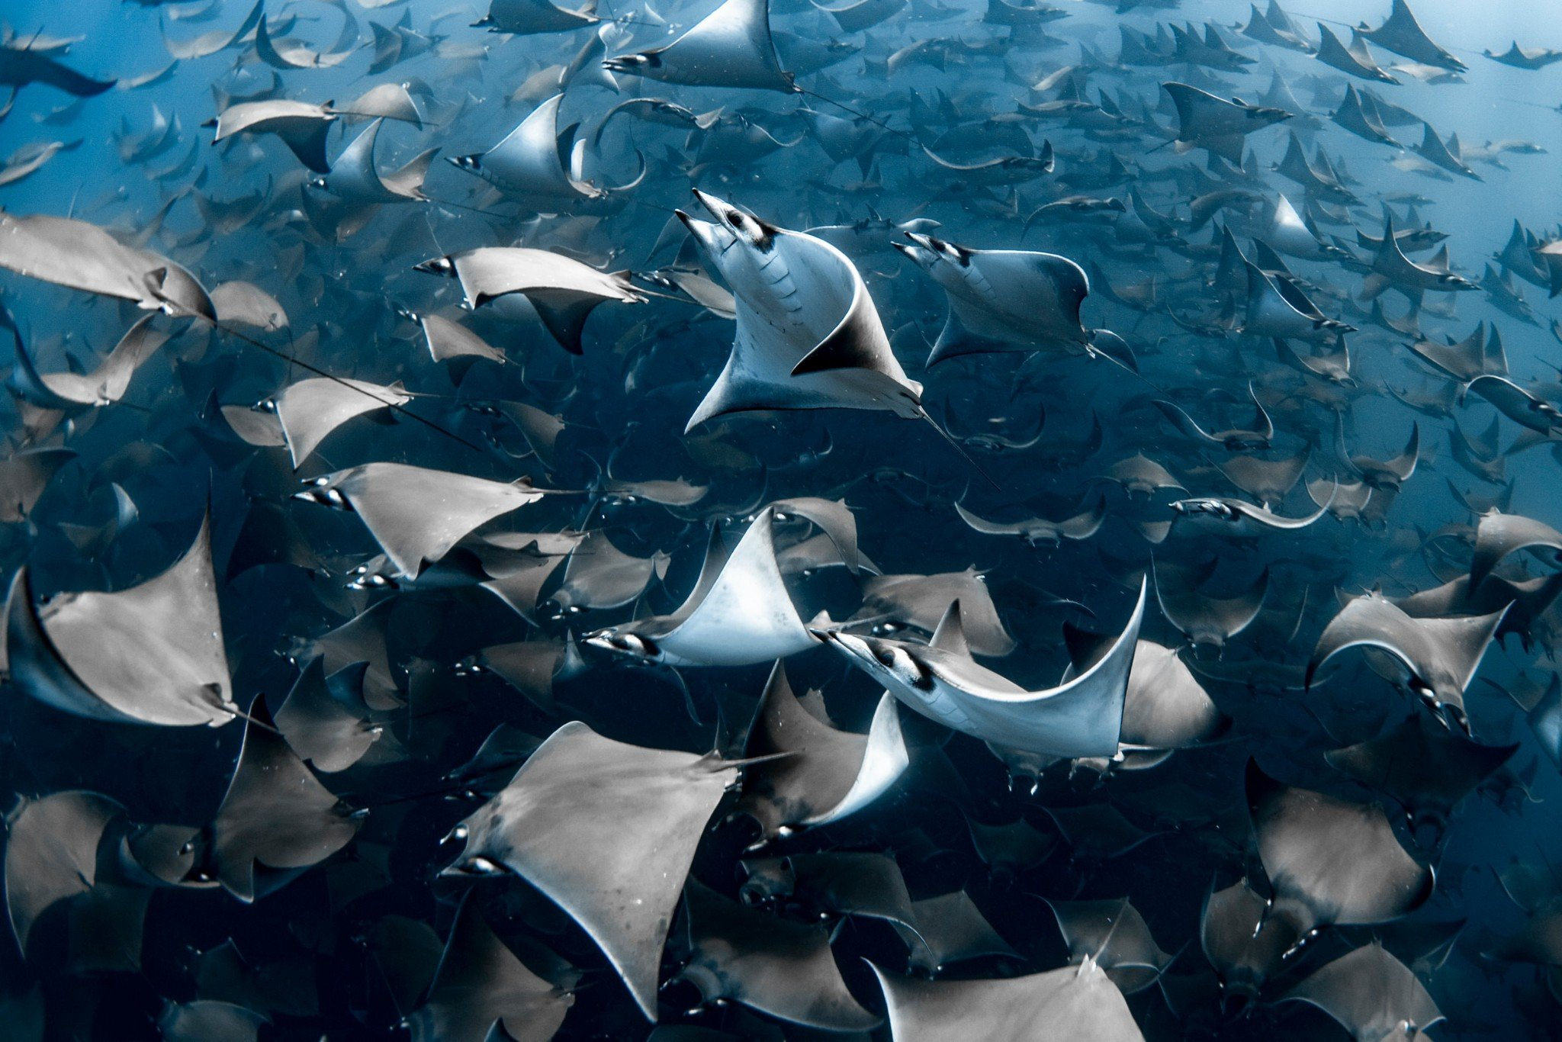

Slide 35
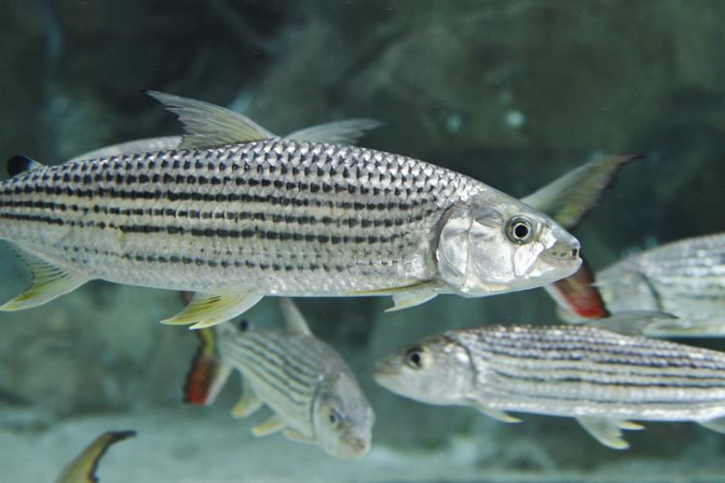
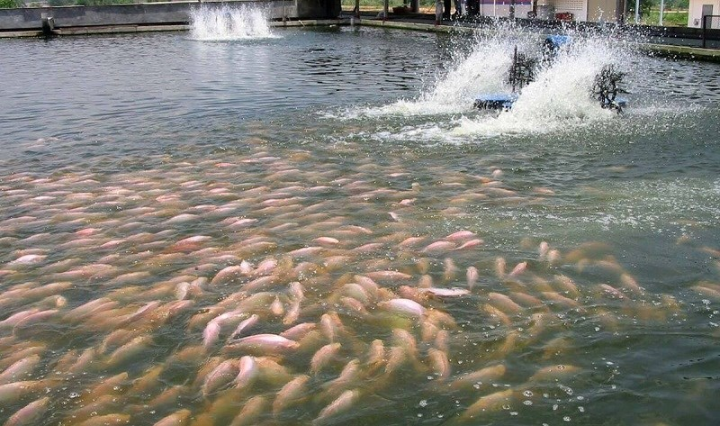

Slide 36
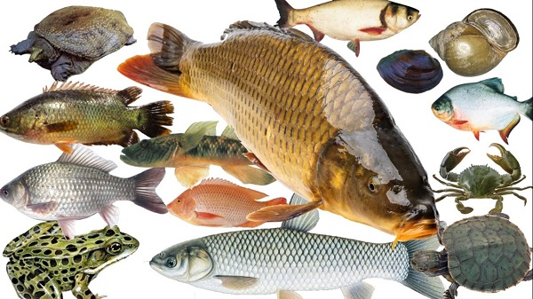

Slide 37
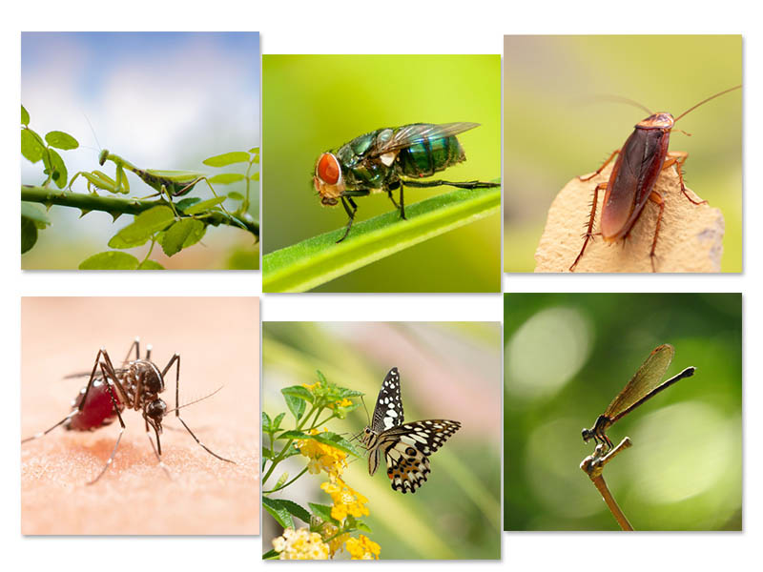
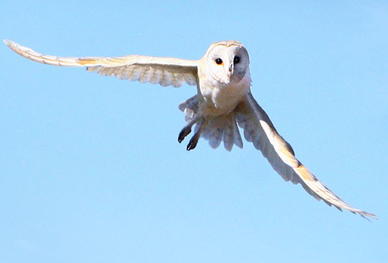

Slide 38


Slide 39
Mùa hè, ve râm ran, sen nở thắm. Lũ trẻ nô đùa trên thảm cỏ ven hồ.

Slide 40
Dặn dò

